Slide 1
TRŽIŠTE RADA
EKONOMSKA STATISTIKA
Bojan Kresojević, asistent
bojan.kresojevic@ef.unibl.org

Slide 2
1. ZADATAK
Dati su podaci o kretanju opšte aktivnosti stanovništva za period 2000 – 2009. godina:
Izračunati i objasniti stopu aktivnog stanovištva u 2009. godini, ako je ista u 1999. godini iznosila 44%. Indeks aktivnog stanovništva u periodu 2004 – 2009 godina iznosi 111, a indeks ukupnog stanovništva za isti period je 104.
Opis | Lančani indeksi
 | 2000 | 2001 | 2002 | 2003 | 2004
Aktivno stan. | 104 | 103 | 98 | 103 | 100
Ukupno stan. | 100 | 99 | 98 | 97 | 99

Slide 3

Uzmimo stopu aktivnosti kao količnik:
$$a=\frac{P_{a}}{P}$$
Bazni indeks količnika jednak je količniku baznih indeksa pomnoženo sa 100:
$${{}_{a}^{}I}_{0}^{n}=\frac{{{}_{P_{a}}^{}I}_{0}^{n}}{{{}_{P}^{}I}_{0}^{n}}∙100$$

Slide 4
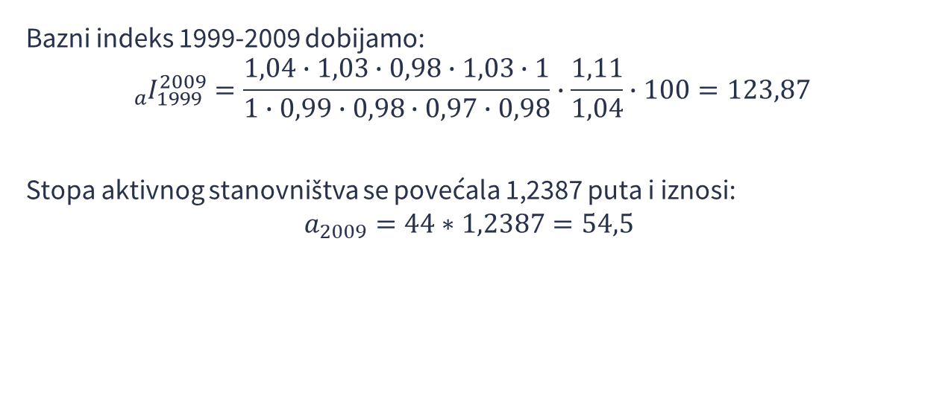
Bazni indeks 1999-2009 dobijamo:
$${{}_{a}^{}I}_{1999}^{2009}=\frac{1,04∙1,03∙0,98∙1,03∙1}{1∙0,99∙0,98∙0,97∙0,98}∙\frac{1,11}{1,04}∙100=123,87$$
Stopa aktivnog stanovništva se povećala 1,2387 puta i iznosi:
$$a_{2009}=44∗1,2387=54,5$$

Slide 5
2. ZADATAK
Na osnovu podataka o zaposlenim u jednoj regiji, odrediti koje godine će taj broj iznositi 100.000 ako se dotadašnja tendencija nastavi i nakon 2009. godine.
Godina | 2004 | 2005 | 2006 | 2007 | 2008 | 2009
Zaposleni (u 000) | 50 | 59 | 72 | 84 | 86 | 89

Slide 6
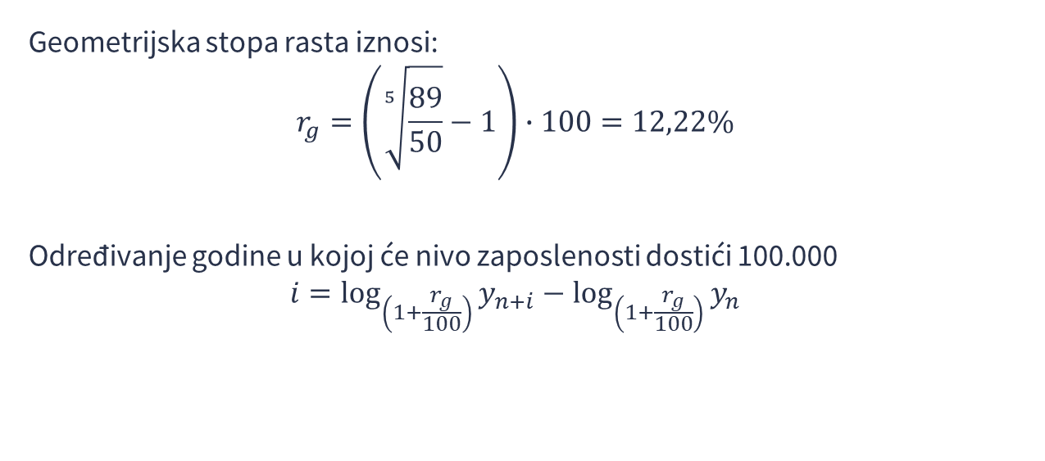
Geometrijska stopa rasta iznosi:
$$r_{g}=\left(\sqrt[5]{\frac{89}{50}}−1\right)∙100=12,22\%$$
Određivanje godine u kojoj će nivo zaposlenosti dostići 100.000
$$i=\log_{\left(1+\frac{r_{g}}{100}\right)}{y_{n+i}−\log_{\left(1+\frac{r_{g}}{100}\right)}{y_{n}}}$$

Slide 7
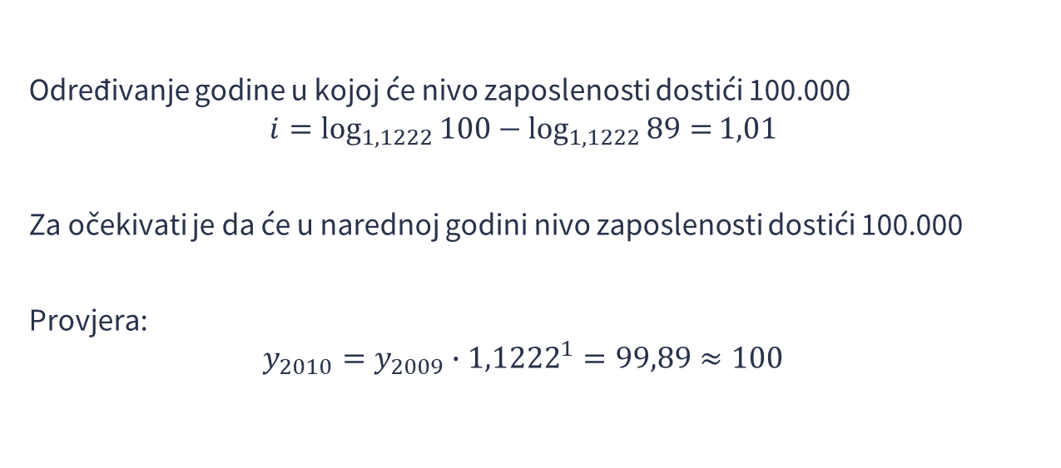
Određivanje godine u kojoj će nivo zaposlenosti dostići 100.000
$$i=\log_{1,1222}{100−\log_{1,1222}{89}=}1,01$$
Za očekivati je da će u narednoj godini nivo zaposlenosti dostići 100.000
Provjera:
$$y_{2010}=y_{2009}∙{1,1222}^{1}=99,89≈100$$

Slide 8
3. ZADATAK
Dati su podaci o kretanju zaposlenih za period 1990 – 2003:
Izračunati indeks promjene zaposlenih u periodu 1990 – 2000. godina, ako je indeks u periodu 1990 – 1998 bio 104.
Godina | 1997 | 1998 | 1999 | 2000 | 2001 | 2002 | 2003
Lančani indeksi | 97 | 99 | 105 | 109 | 97 | 102 | 106

Slide 9
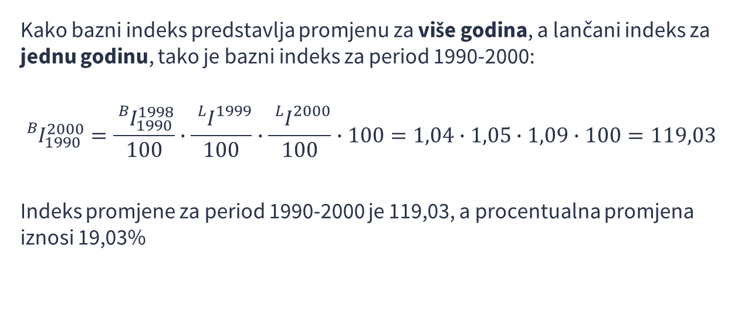
Kako bazni indeks predstavlja promjenu za više godina, a lančani indeks za jednu godinu, tako je bazni indeks za period 1990-2000:
$${{}_{}^{B}I}_{1990}^{2000}=\frac{{{}_{}^{B}I}_{1990}^{1998}}{100}∙\frac{{{}_{}^{L}I}_{}^{1999}}{100}∙\frac{{{}_{}^{L}I}_{}^{2000}}{100}∙100=1,04∙1,05∙1,09∙100=119,03$$
Indeks promjene za period 1990-2000 je 119,03, a procentualna promjena iznosi 19,03%

Slide 10
4. ZADATAK
Dati su podaci o iskorišćenju radne snage u jednom preduzeću za mjesec januar, ako preduzeće radi 18 radnih dana, i to po 7 sati za svaku smjenu, izračunati:
Izračunati:
a) mogući fond radnog vremena;
b) kalendarski fond radnog vremena za 3 smjene;
c) prosječan broj radnika i prosječnu dužinu radnog mjeseca;
d) koeficijent iskorišćenja kalendarskog radnog vremena;
e) koeficijent iskorišćenja zaposlenih radnika;
f) koeficijent integralnog iskorišćenja radnog vremena
Broj radnika u jednoj smjeni | 800
Radnik-časova | 126750
Radnika-dana | 19500

Slide 11
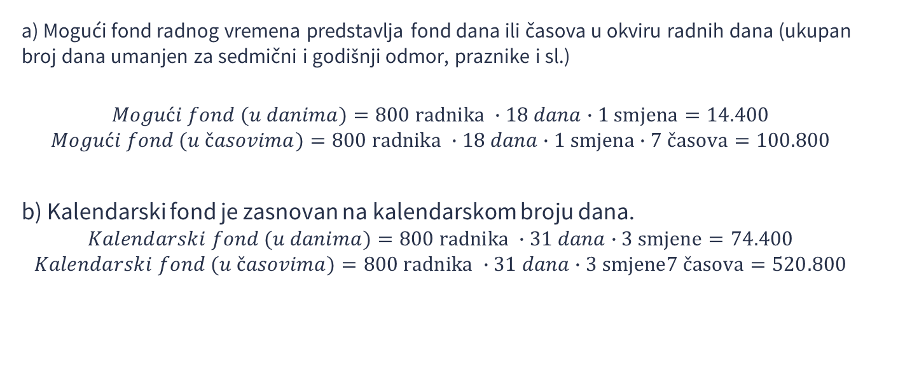
a) Mogući fond radnog vremena predstavlja fond dana ili časova u okviru radnih dana (ukupan broj dana umanjen za sedmični i godišnji odmor, praznike i sl.)
$$Mogući fond (u danima)=800 radnika ∙18 dana∙1 smjena=14.400$$
$$Mogući fond (u časovima)=800 radnika ∙18 dana∙1 smjena∙7 časova=100.800$$
b) Kalendarski fond je zasnovan na kalendarskom broju dana.
$$Kalendarski fond (u danima)=800 radnika ∙31 dana∙3 smjene=74.400$$
$$Kalendarski fond (u časovima)=800 radnika ∙31 dana∙3 smjene7 časova=520.800$$

Slide 12
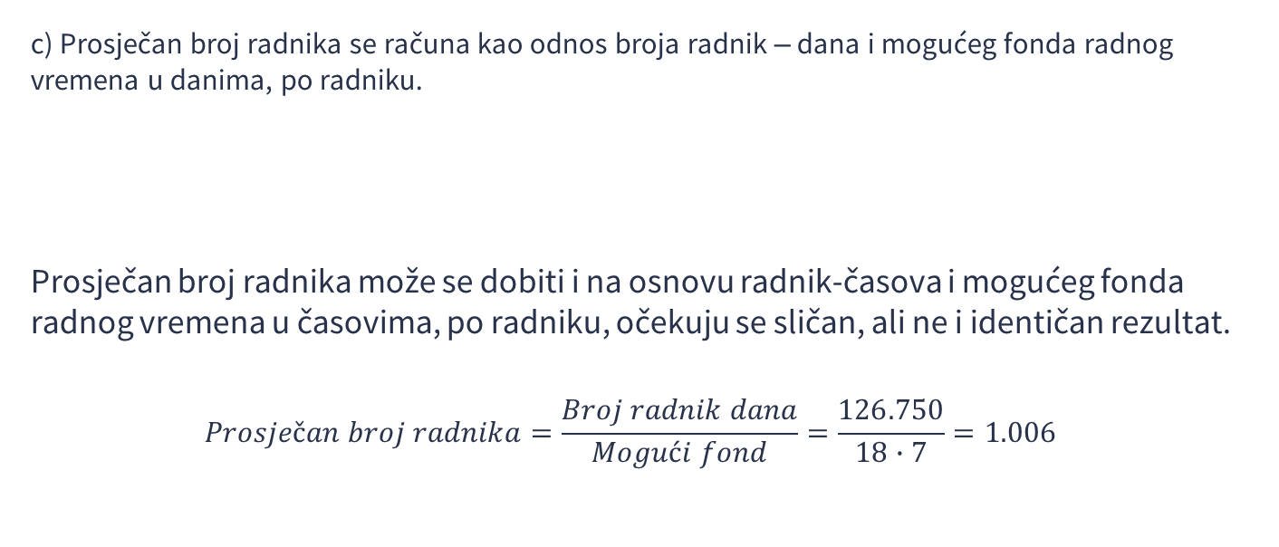
c) Prosječan broj radnika se računa kao odnos broja radnik – dana i mogućeg fonda radnog vremena u danima, po radniku.
Prosječan broj radnika može se dobiti i na osnovu radnik-časova i mogućeg fonda radnog vremena u časovima, po radniku, očekuju se sličan, ali ne i identičan rezultat.
$$Prosječan broj radnika=\frac{Broj radnik dana}{Mogući fond}=\frac{126.750}{18∙7}=1.006$$
$$Prosječan broj radnika=\frac{Broj radnik dana}{Mogući fond}=\frac{19500}{18}=1.083$$

Slide 13
c) Prosječan broj dana (dužina radnog mjeseca) se računa kao odnos broja radnik – dana i broja radnika.
$$Prosječna dužina radnog mjeseca=\frac{Broj radnik dana}{Broj radnika}=\frac{19500}{800}=24,38$$

Slide 14
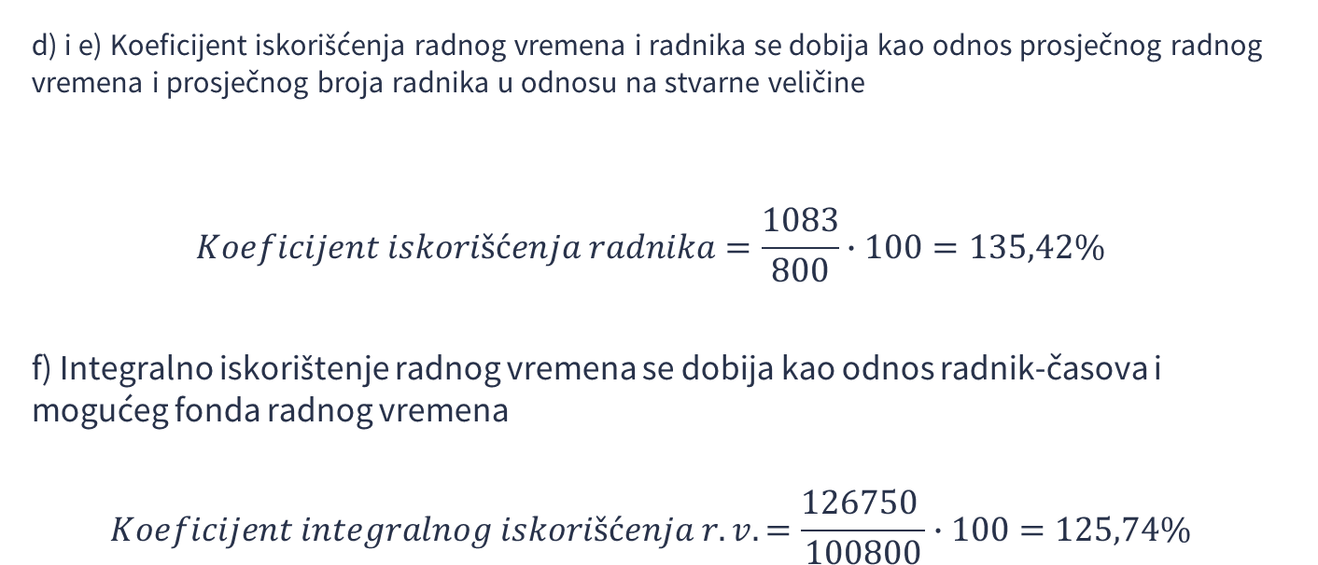
d) i e) Koeficijent iskorišćenja radnog vremena i radnika se dobija kao odnos prosječnog radnog vremena i prosječnog broja radnika u odnosu na stvarne veličine
$$Koeficijent iskorišćenja radnika=\frac{1083}{800}∙100=135,42\%$$
f) Integralno iskorištenje radnog vremena se dobija kao odnos radnik-časova i mogućeg fonda radnog vremena
$$Koeficijent integralnog iskorišćenja r. v.=\frac{126750 }{100800}∙100=125,74\%$$
$$Koeficijent iskorišćenja vremena=\frac{24,38}{18}∙100=135,42\%$$

Slide 15
5. ZADATAK
5. U preduzeću „Simex Beograd“ je zaposleno 840 radnika, koji rade u jednoj smjeni. Kalendarski fond radnih dana u posmatranom mjesecu iznosio je 23. U toku mjeseca je ostvareno ukupno 160000 radnik – časova, te 21000 radnik – dana.
Izračunati parametre iskorišćenja radne snage u posmatranom preduzeću!

Slide 16
Hvala na pažnji!

